Slide 1


Test Management System (TMS)
Nhóm FA22SE31
Hoàng Lê Duy - Leader
Đỗ Thành Tú
Nguyễn Tiến Khoa
Giáo viên hướng dẫn
Lại Đức Hùng
‹#›
01/11/2022
Notes:
Xin chào quý hội đồng, các thầy cô, và các bạn sinh viên đang có mặt trong hội trường. Hôm nay chúng tôi sẽ trình bày về đề tài Test Management System, hay còn gọi là hệ thống quản lý test của dự án.
Dưới sự hướng dẫn của thầy Lại Đức Hùng, chúng tôi là nhóm SE31, gồm 3 thành viên:
Đầu tiên là tôi, Hoàng Lê Duy (cúi chào)
Bạn Đỗ Thành Tú (Tú chào, xong đi vô chuẩn bị bấm slide)
Và cuối cùng là bạn Nguyễn Tiến Khoa(Khoa chào)
(chuyển slide)

Slide 2

Overview
01 – Introduction
02 - System design
03 – Demonstration
04 – Conclusion
‹#›
Notes:
Về nội dung trình bày của chúng tôi gồm có 4 phần,
Phần đầu tiên chúng tôi sẽ giới thiệu sơ qua về ngữ cảnh và những cái khó khăn trong việc quản lý các test của dự án
Tiếp theo chúng tôi sẽ nói về hệ thống, các công nghệ, và các tool chúng tôi sử dụng
Sau đó chúng tôi sẽ nói về các flow và demo qua sản phẩm thực
Cuối cùng là phần kết luận về các khó khăn và kế hoạch tương lai của chúng tôi
(chuyển slide)

Slide 3
01 - Introduction
Current context, problems and solutions
‹#›
Notes:
Xin chào quý hội đồng, tôi tên là Khoa và tôi xin đại diện nhóm nói về phần giới thiệu của chúng tôi
(chuyển slide)

Slide 4
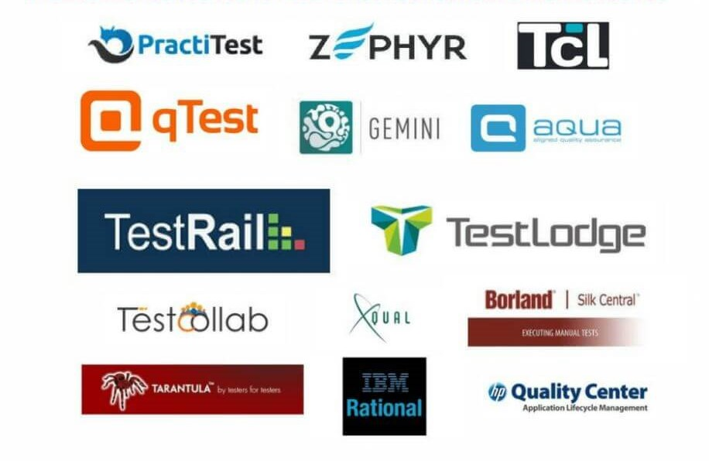
Variety of Test in the world
‹#›
Notes:
Hiện tại thì trên thị trường chúng ta đã có rất nhiều công cụ quản lí Test. Trong đó, có đa dạng loại các Test khác nhau.
VD như TestRail, Jira, TestLink,… Công việc quản lý những test đang dần trở nên khó khăn hơn, nên chúng tôi đã đề xuất ra đề tài hỗ trợ các công ty xây dựng lên hệ thống quản lí Test Vậy thì những cái khó khăn đó là gì?
(Chuyển slide)

Slide 5
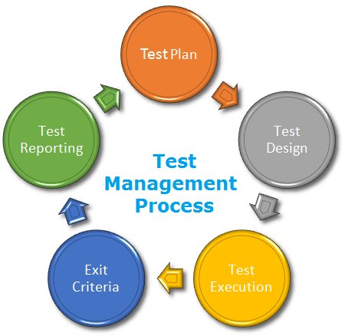
Problem #1
Too many test types and management tools
‹#›
Notes:
Vấn đề đầu tiên trong việc quản lý này là việc có quá nhiều loại test và có quá nhiều công cụ quản lí chúng
(Chuyển slide)

Slide 6
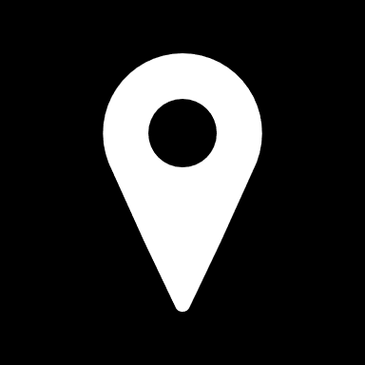
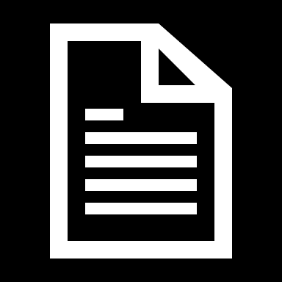

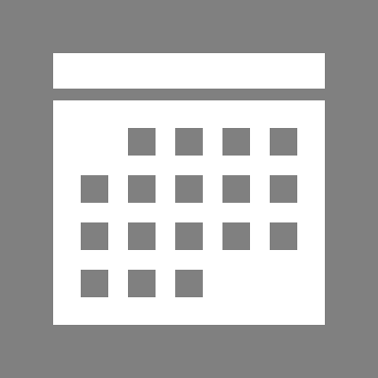
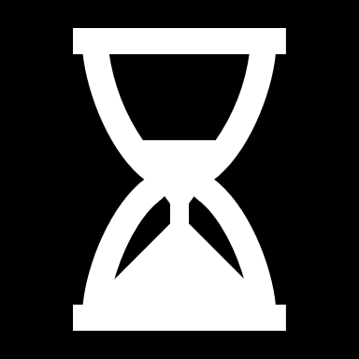
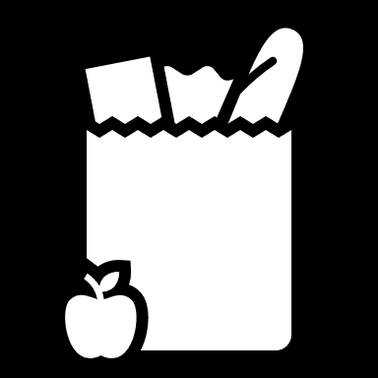
Problem #2
Venue
Files
Test Run require many things
Result
Datetime
Tester
Item
‹#›
Notes:
Vấn đề thứ hai gặp phải khi quản lý đó chính là Test run cần đòi hỏi nhiều thứ liên quan tới sự test của người dùng. Trong đó có những thông tin cơ bản như thời gian, địa điểm.
Những đề mục cần phải xem xét như cách test, hướng dẫn và phần báo cáo về chúng
Và những tài liệu đi kèm như bản kế hoạch, báo cáo, proposal.
(chuyển slide)

Slide 7

Management
Project
Milestone
Test Plan
Test Run
Report
Test Case
‹#›
Notes:
Hệ thống chúng tôi hỗ trợ lưu trữ dự án, kế hoạch, cột mốc, các test run, trường hợp thử nghiệm báo cáo các loại
Và tiếp theo, tôi xin phép mời bạn Duy lên trình bày về phần thiết kế hệ thống

Slide 8
02 - System design
System overview, technology and tools
‹#›
Notes:
sau đây tôi xin trình bày về phần system design
(chuyển slide)

Slide 9





Annotation
Overview
Call/Send
Return
3
Authentication
service
Web app
1
2
Backend server
Database
‹#›
Notes:
1. Đầu tiên, tôi xin nói về phần web app, chúng tôi cung cấp cho người dùng ở cả ba vai trò Administrator, Project Manager, Tester, View một nền tảng web application mà ở đó người dùng có thể sử dụng tất cả các dịch vụ của chúng tôi ở những vai trò tương ứng như là quản lí member, quản lí project, quản lí test case và test run.
(Bấm slide)
2. Tiếp đến là về backend server để xử lý và truy xuất dữ liệu dưới database
(Bấm slide)
3. Và database dùng để lưu trữ dữ liệu
(Bấm slide)
4. Firebase service được sử dụng để xác thực tài khoản gmail (Đang fix)
(Bấm slide)
5. Chúng tôi còn sử dụng dịch vụ của AWS để lưu trữ tài liệu và báo cáo nếu có (đang fix)
(Bấm slide)

Slide 10




Technology
Authentication service
Web app
Database
Backend
‹#›
Notes:
Công nghệ chúng tôi đã dùng cho hệ thống của mình là: Angular cho Web app, Backend server là Java,, Xác thực gmail bằng dịch vụ của firebase.

Slide 11
3. Demonstration
How the system work
‹#›

Slide 12
Overall
Web application
‹#›

Slide 13


Overall
Administrator
Project Manager
Tester
‹#›
Notes:
Phần mềm của chúng tôi bao gồm web application.
Trong đó,
<bấm slide>
Web application được chia làm 3 role là administrator, project manager, và tester.
Thứ nhất là Administrator có công việc là quản lý các tài khoản, project.
Tiếp theo là Project manager là tổ hợp những người quản lý một project . Công việc của họ là quản lý test case, milestone, testrun, result, report.
Cuối cùng là Tester là những người quản lý chung cũng như duyệt tất cả các sự kiện và các báo cáo gửi từ moderator. Công việc quản lý của manager gồm những thông tin về
Riêng moderator
<bấm slide>
thì có thêm app mobile để dễ theo dõi những thay đổi của web.
<chuyển slide>
Đầu tiên, chúng em sẽ nói trước về phần đăng nhập của web và mobile application.

Slide 14



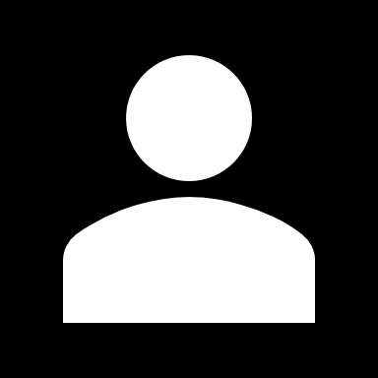

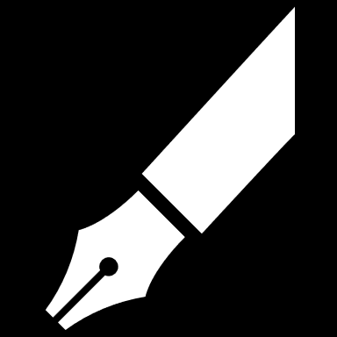
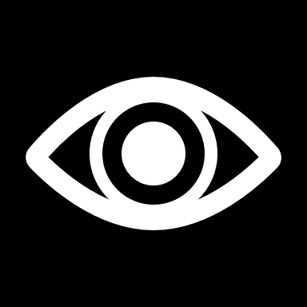
Administrator
2. View list of account
Create
1. Login
Disable
Update
View details
‹#›
Notes:
*Sau 5s thì nói* Tiếp theo thì tụi em xin phép nói về flow của Administrator.
<Đủ 10s slide tự chuyển>

Slide 15
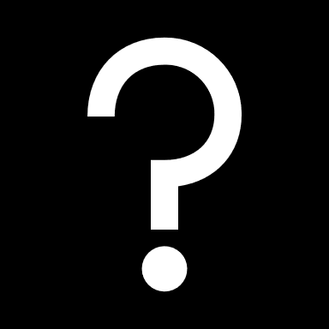
Administrator
2. View list of account
Create
1. Login
Disable
2. View list of project
Update
View details
‹#›
Notes:
*Sau 5s thì nói* Tiếp theo thì tụi em xin phép nói về flow của Moderator.
<Đủ 10s slide tự chuyển>

Slide 16
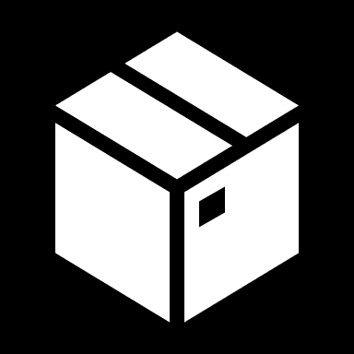
Manage Test Case
1. Login
2. View list test case
Create
Disable
Update
View details
‹#›
Notes:
*Sau 5s thì nói* Tiếp theo thì tụi em xin phép nói về flow của Moderator.
<Đủ 10s slide tự chuyển>

Slide 17

Manage Test Run
1. Login
2. View list of Test Run
Create
Disable
Update
View details
View logs
‹#›
Notes:
*Sau 5s thì nói* Tiếp theo thì tụi em xin phép nói về flow của Moderator.
<Đủ 10s slide tự chuyển>

Slide 18
Manage Test Plan
1. Login
2. View list of Test Plan
Create
Disable
Update
View details
View logs
‹#›
Notes:
*Sau 5s thì nói* Tiếp theo thì tụi em xin phép nói về flow của Moderator.
<Đủ 10s slide tự chuyển>

Slide 19
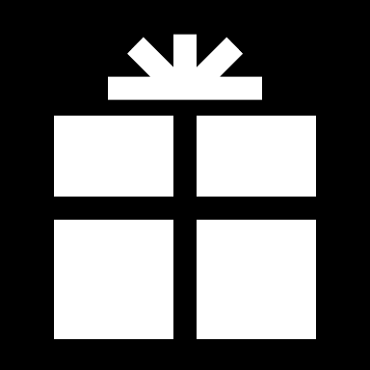
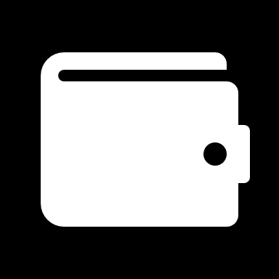
Manage Milestones
2. View list of Test Case
Create
1. Login
Disable
2. View list of Test Run
Update
View details
‹#›
Notes:
STOPPPPPPPP

Slide 20


Manage Report
2. View list of report
1. Login
View details
Disapproved
Approved
‹#›
Notes:
Tôi là Tiên và bây giờ tôi xin nói về flow quản lý các báo cáo của manager.
Khác với moderator, manager chỉ có thể xem chi tiết, duyệt, và không duyệt một báo cáo.

Slide 21
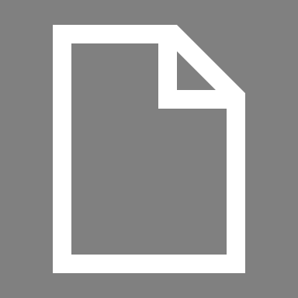
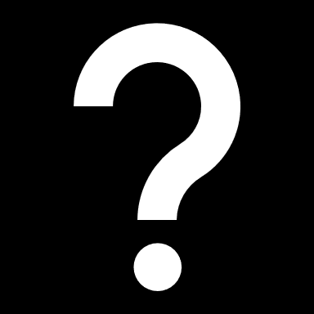
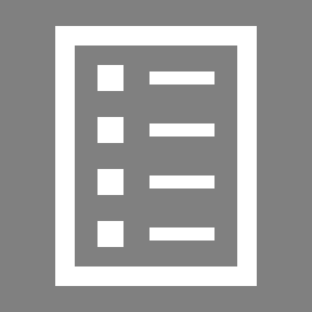
Manage Report
3. View list of report type
2. View list of report
1. Login
Create
4. View list of report template
Disable
Update
View details
Disapproved
Approved
View details
‹#›
Notes:
Sau đó, từ trang quản lý các loại báo cáo, manager có thể quản lý các văn bản mẫu của mỗi loại báo cáo.
Để thể hiện rõ hơn về flow này, tôi xin phép demo vai trò này trên hệ thống.

Slide 22
4. Conclusion
Challenges and future plans
‹#›
Notes:
Vậy là phần trình bày của các flow và demo thực tế của hệ thống chúng tôi đã kết thúc. Tiếp theo tôi xin tiến tới phần cuối, là phần kết luận của chúng tôi.

Slide 23


Achievement
Management work in TMS system
Support future uses
Department’s approval
‹#›
Notes:
Sau 15 tuần làm việc và lấy yêu cầu từ phòng CTSV chúng tôi đã hoàn thành hệ thống có thể giải quyết được bài toán quản lý các câu lạc bộ của trường ĐH FPT hiện tại. Đó chính là 3 khó khăn mà tôi đã giới thiệu ở đầu, là quản lý clb, quản lý sự kiện, và quản lý báo cáo.
Ngoài ra, khi sử dụng hệ thống của chúng tôi, các phần như phụ kiện, chi phí và giải thưởng cũng được lưu trữ lại, giúp cho việc quản lý các hạng mục này trong sự kiện cũng dễ dàng hơn.
Tiếp theo đó, sau khi hoàn thành tất hệ thống, chúng tôi đã mời phòng CTSV tham gia buổi demo và xin góp ý từ phía họ, feedback ngày hôm đó rất tốt. Và sau học kỳ này, chúng tôi sẽ bàn giao hệ thống này cho bên phòng ban, và chúng tôi sẽ tiếp tục hỗ trợ nếu hệ thống có trục trặc gì.

Slide 24



Challenges
Email validation
Upload files
‹#›
Notes:
Sau đây là 2 thử thách mà hiện tại chúng tôi chưa giải quyết được
Việc đầu tiên là kiểm tra email, chúng tôi chưa kết nối được với hệ thống user của trường để xác thực tài khoản.
Thử thách thứ hai là việc upload file, chúng tôi vẫn chưa thể tải lên những hình ảnh mà trong tên có chứa ký tự đặc biệt.
(Chuyển slide)

Slide 25

Thank you for listening
See you again soon!
‹#›
Notes:
Phần trình bày của chúng tôi đã kết thúc.
(cả team bước ra xếp hàng)
Chúng tôi là nhóm SE02, xin cảm ơn sự hiện diện của quý hội đồng, các thầy cô, và các bạn sinh viên đang có mặt trong hội trường.
(cả nhóm cúi chào)
cảm ơn mọi người đã lắng nghe.

Slide 26


Plans
Event progress tracking
Access for all FPTU users
‹#›
Notes:
Về kế hoạch tương lai của chúng tôi
Thì nếu có thể mở rộng phần mềm này ra thêm nhiều chức năng, việc đầu tiên chúng tôi sẽ làm là hỗ trợ theo dõi quá trình tổ chức sự kiện, là theo dõi rõ các bước trước sự kiện, trong sự kiện, và sau sự kiện.
Cuối cùng, chúng tôi sẽ cấp quyền truy cập cho toàn bộ sinh viên của trường ĐH FPT để dễ theo dõi các sự kiện của câu lạc bộ, đồng thời hỗ trợ sinh viên thành lập câu lạc bộ mới dễ hơn trong tương lai.

Slide 27
Problem #3
Test Case
‹#›
Notes:
Vấn đề thứ ba cũng là cuối cùng, đó là việc quản lý các test run dựa trên các test case là một phần rất khó khăn. Hệ thống chúng tôi hiện tại đang không thể quản lý bug, mà phải sử dụng phần mềm thứ 3 như Jira,…
(chuyển slide)

Slide 28






Host
Deploy
Storage
Connect requests
Create CI pipeline
‹#›
Notes:
Và chúng tôi sử dụng các dịch vụ của AWS để hỗ trợ cho phần triển khai hệ thống của mình như là deploy, storage và tạo CI pipeline.
Tiếp đến là phần demo, tôi xin mời bạn Vân tiếp tục trình bày.

